Slide 1
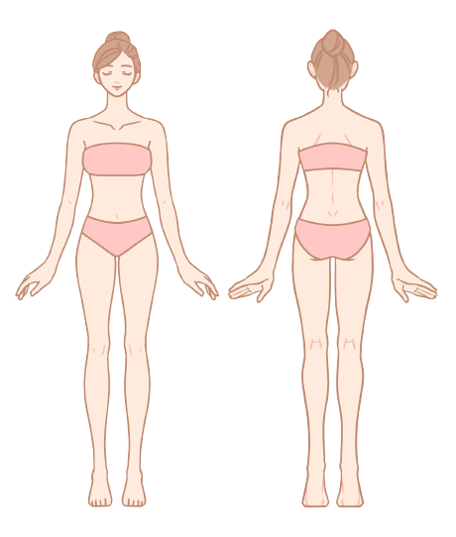
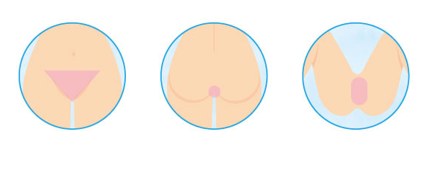

部位・メニュー別の料金表
うなじ ￥3,500
(M)
両ワキ ￥2,000
(S)
胸全体 ￥5,000
(L)
両ひじ上 ￥3,500
(M)
乳輪回り ￥2,000
(S)
背中全体 ￥5,000
(L)
お腹全体 ￥5,000
(L)
腰全体 ￥5,000
(L)
両ひじ下 ￥3,500
(M)
へそ周り ￥2,000
(S)
ヒップ ￥5,000
(L)
手の指甲 ￥2,000
(S)
両ひざ上 ￥5,000
(L)
両ひざ下 ￥5,000
(L)
足の指甲 ￥2,000
(S)
Vゾーン￥3,500
(M)
Oゾーン￥3,500
(M)
Iゾーン￥3,500
(M)
SET MENU
おでこ ￥2,000(S)
全顔セット ￥6,980
VIOセット ￥8,980
全身脱毛(顔・VIO除く) ￥19,800
全身脱毛(顔・VIO込み) ￥29,800
頬 ￥2,000(S)
口周り ￥2,000(S)
あご ￥2,000(S)
フェイスライン￥2,000(S)
あご裏～首 ￥2,000(S)
※価格は全て税抜き表示となります

Slide 2
レディースセット・コースメニュー表
 | 初回お試し | 1回 | 6回 | 12回 | 18回
Sパーツ | 1,000 50%OFF | 2,000 | 11,400 | 21,600 | 30,600
 |  |  | 5%OFF | 10%OFF | 15%OFF
 |  |  | 1回 1,900 | 1回 1,800 | 1回 1,700
Mパーツ | 1,750 50%OFF | 3,500 | 19,950 | 37,800 | 53,550
 |  |  | 5%OFF | 10%OFF | 15%OFF
 |  |  | 1回 3,325 | 1回 3,150 | 1回 2,975
Lパーツ | 2,500 50%OFF | 5,000 | 28,500 | 54,000 | 76,500
 |  |  | 5%OFF | 10%OFF | 15%OFF
 |  |  | 1回 4,750 | 1回 4,500 | 1回 4,250
全顔セット | 3,490 50%OFF | 6,980 | 39,786 | 75,384 | 106,794
 |  |  | 5%OFF | 10%OFF | 15%OFF
 |  |  | 1回 6,631 | 1回 6,282 | 1回 5,933
VIOセット | 4,490 50%OFF | 8,980 | 51,186 | 96,984 | 137,394
 |  |  | 5%OFF | 10%OFF | 15%OFF
 |  |  | 1回 8,531 | 1回 8,082 | 1回 7,633
全身脱毛 (顔・VIO除く) | 9,900 50%OFF | 19,800 | 112,860 | 213,840 | 302,940
 |  |  | 5%OFF | 10%OFF | 15%OFF
 |  |  | 1回 18,810 | 1回 17,820 | 1回 16,830
全身脱毛 (顔・VIO込み) | 14,900 50%OFF | 29,800 | 169,860 | 321,840 | 455,940
 |  |  | 5%OFF | 10%OFF | 15%OFF
 |  |  | 1回 28,310 | 1回 26,820 | 1回 25,330
1回 ・・・来店毎の都度お支払い
6回 ・・・1回あたりの料金が５％OFF
12回・・・ 1回あたりの料金が１０％OFF
18回・・・ 1回あたりの料金が１５％OFF
ジュニア・学生割引
小学生(１０歳以上)・・・大人料金の５０％OFF
中学生 ・・・大人料金の３０％OFF
高校生 ・・・大人料金の２０％OFF
専門学生/大学生 ・・・大人料金の１０％OFF
※価格は全て税抜き表示となります

Slide 3
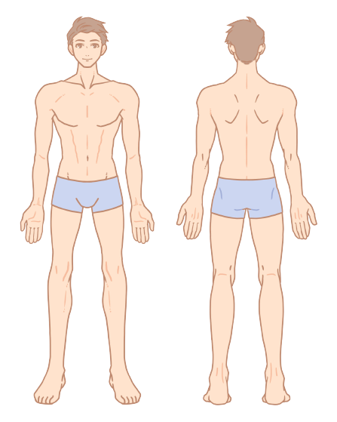

部位・メニュー別の料金表
うなじ ￥4,500
(M)
両ワキ ￥3,000
(S)
胸全体 ￥6,000
(L)
乳輪回り ￥3,000
(S)
背中全体 ￥6,000
(L)
両ひじ上 ￥4,500
(M)
お腹全体 ￥6,000
(L)
腰全体 ￥6,000
(L)
両ひじ下 ￥4,500
(M)
へそ周り ￥3,000
(S)
ヒップ ￥6,000
(L)
手の指甲 ￥3,000
(S)
両ひざ上 ￥6,000
(L)
両ひざ下 ￥6,000
(L)
足の指甲 ￥3,000
(S)
SET MENU
おでこ ￥3,000(S)
ヒゲセット ￥9,980
全身脱毛(顔除く) ￥25,000
全身脱毛(顔込み) ￥32,500
頬 ￥3,000(S)
口周り ￥3,000(S)
あご ￥3,000(S)
フェイスライン￥3,000(S)
あご裏～首 ￥3,000(S)
※価格は全て税抜き表示となります

Slide 4
メンズセット・コースメニュー表
 | 初回お試し | 1回 | 6回 | 12回 | 18回
Sパーツ | 1,500 50%OFF | 3,000 | 17,100 | 32,400 | 45,900
 |  |  | 5%OFF | 10%OFF | 15%OFF
 |  |  | 1回 2,850 | 1回 2,700 | 1回 2,550
Mパーツ | 2,250 50%OFF | 4,500 | 25,650 | 48,600 | 68,850
 |  |  | 5%OFF | 10%OFF | 15%OFF
 |  |  | 1回 4,275 | 1回 4,050 | 1回 3,825
Lパーツ | 3,000 50%OFF | 6,000 | 34,200 | 64,800 | 91,800
 |  |  | 5%OFF | 10%OFF | 15%OFF
 |  |  | 1回 5,700 | 1回 5,400 | 1回 5,100
ヒゲセット | 4,990 50%OFF | 9,980 | 56,886 | 107,784 | 152,694
 |  |  | 5%OFF | 10%OFF | 15%OFF
 |  |  | 1回 9,481 | 1回 8,982 | 1回 8,483
全身脱毛 (顔除く) | 12,500 50%OFF | 25,000 | 142,500 | 270,000 | 382,500
 |  |  | 5%OFF | 10%OFF | 15%OFF
 |  |  | 1回 23,750 | 1回 22,500 | 1回 21,250
全身脱毛 (顔込み) | 16,250 50%OFF | 32,500 | 185,250 | 351,000 | 497,250
 |  |  | 5%OFF | 10%OFF | 15%OFF
 |  |  | 1回 30,875 | 1回 29,250 | 1回 27,625
1回 ・・・来店毎の都度お支払い
6回 ・・・1回あたりの料金が５％OFF
12回・・・ 1回あたりの料金が１０％OFF
18回・・・ 1回あたりの料金が１５％OFF
ジュニア・学生割引
小学生(１０歳以上)・・・大人料金の５０％OFF
中学生 ・・・大人料金の３０％OFF
高校生 ・・・大人料金の２０％OFF
専門学生/大学生 ・・・大人料金の１０％OFF
※価格は全て税抜き表示となります

